Slide 1
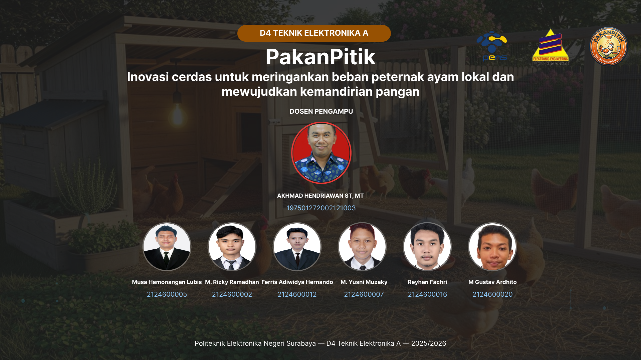
UI UX Design
Project Manager
Software & Documentation
Hardware
Software & Documentation
Hardware

Slide 2
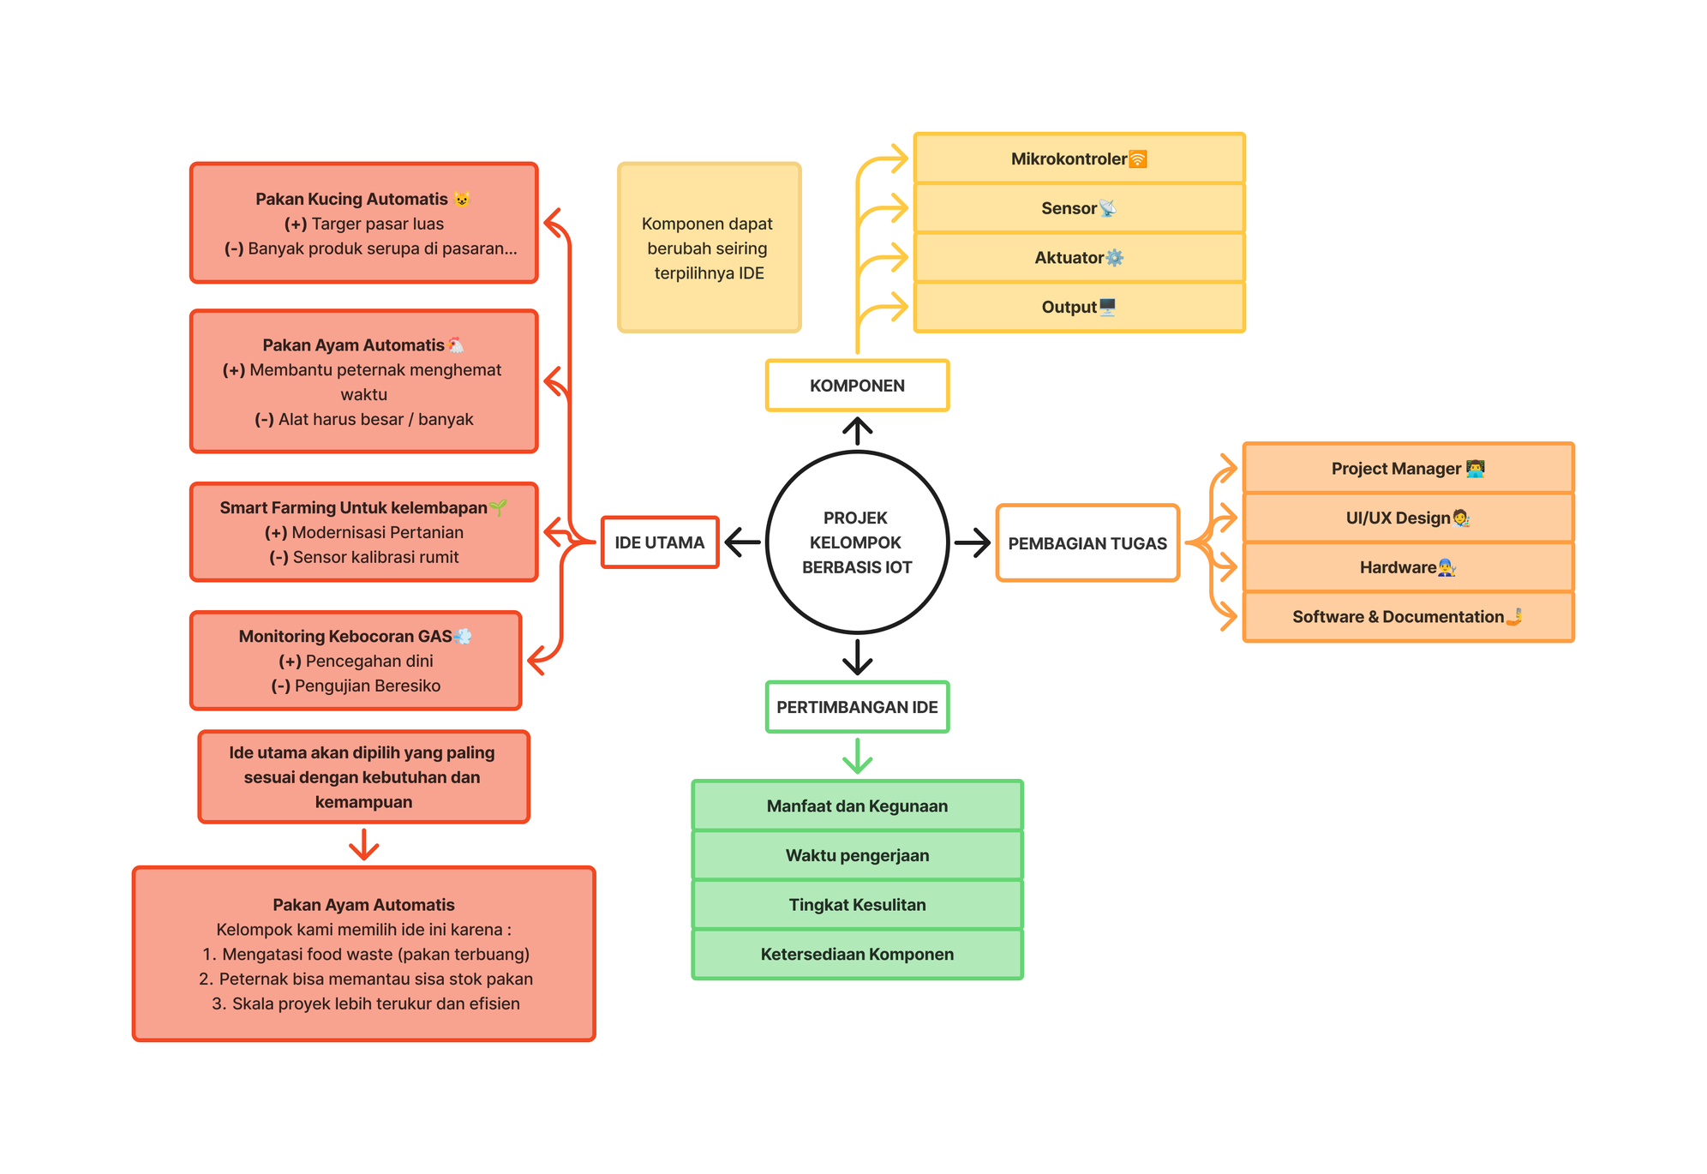
Mind Map Figjam

Slide 3
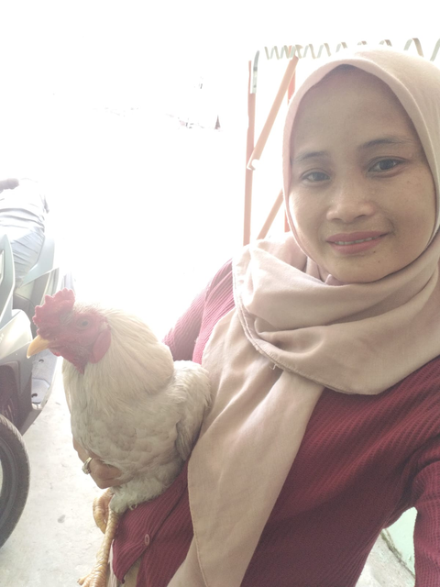
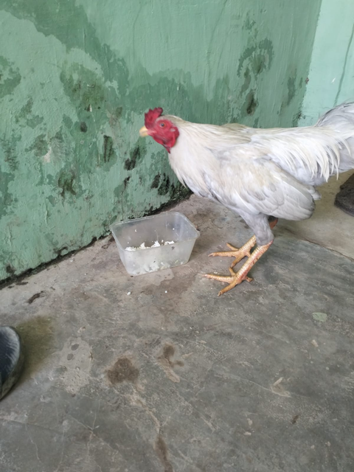
Masalah Nyata
Rutinitas kerja yang padat membuat pemberian pakan ayam tidak terjadwal dengan konsisten. Keterlambatan atau kelupaan dalam memberi pakan menyebabkan pertumbuhan ayam tidak optimal dan memicu stres pada unggas. Selain itu, pemberian pakan manual yang seringkali "seadanya" berisiko tinggi menyebabkan pakan tercecer atau terbuang sia-sia (food waste), yang menambah beban biaya operasional.
"Terkadang saya harus berangkat kerja pagi sekali dan baru pulang sore hari. Seringkali saya baru ingat memberi pakan siang saat sudah di tempat kerja. Kalaupun ingat, saya terpaksa memberi pakan dalam jumlah banyak sekaligus agar ayam tidak kelaparan, tapi malah banyak yang tumpah dan terinjak-injak karena wadahnya tidak memadai." — Ibu Rizky (Calon Pengguna)

Slide 4
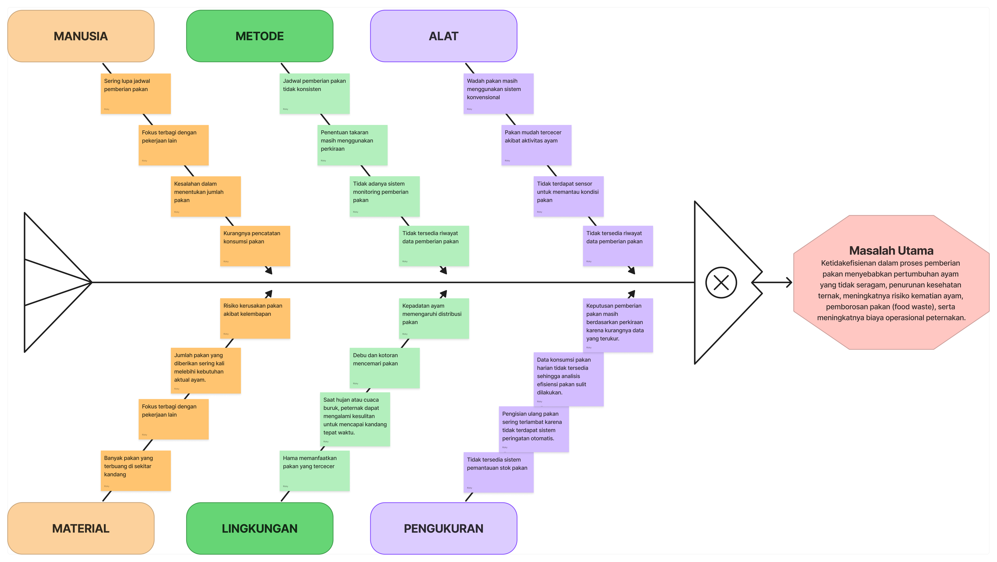
Fishbone Diagram Figjam

Slide 5

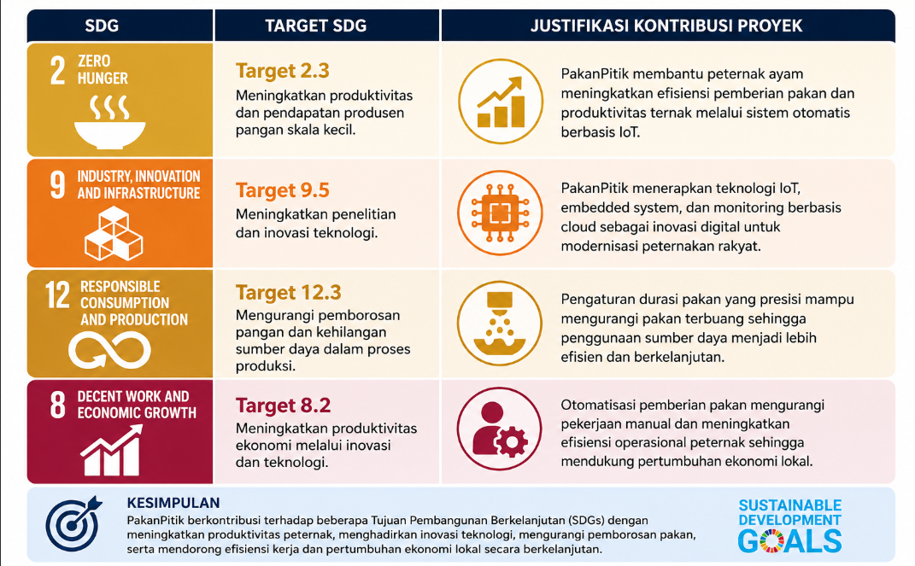
Sustainable Development Goals Impact

Slide 6
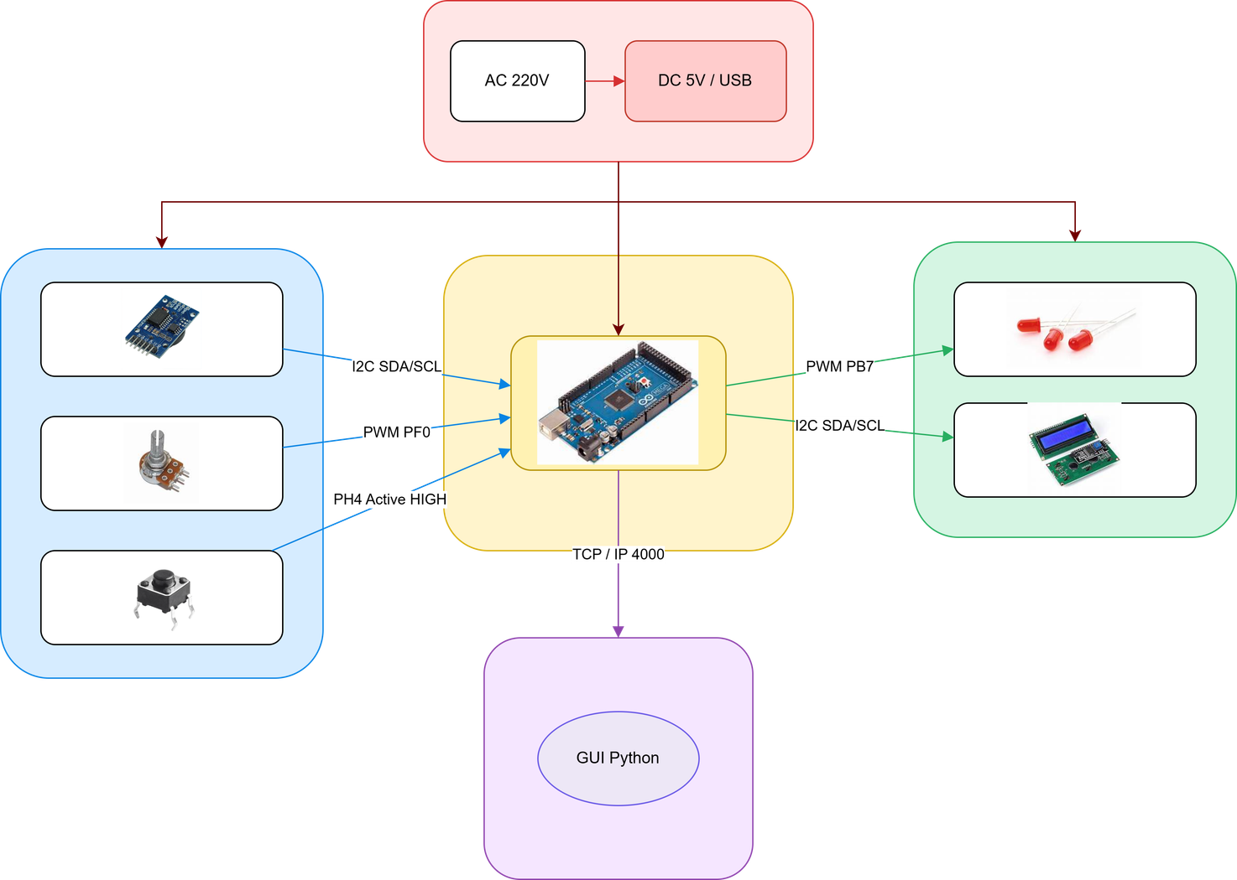
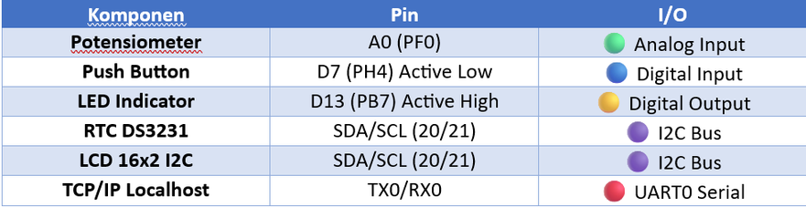
Block Diagram dan Tabel Mapping

Slide 7

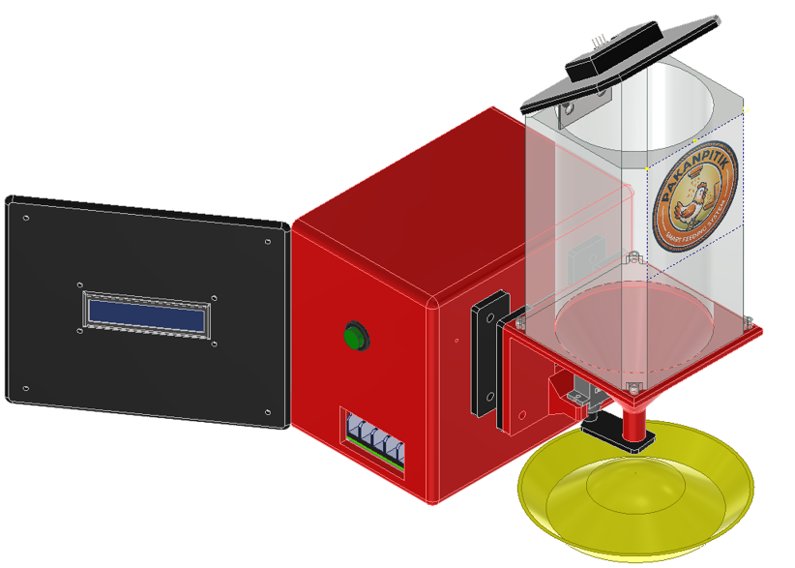
UI/UX dan Desain 3D
UI/UX
Desain 3D

Slide 8
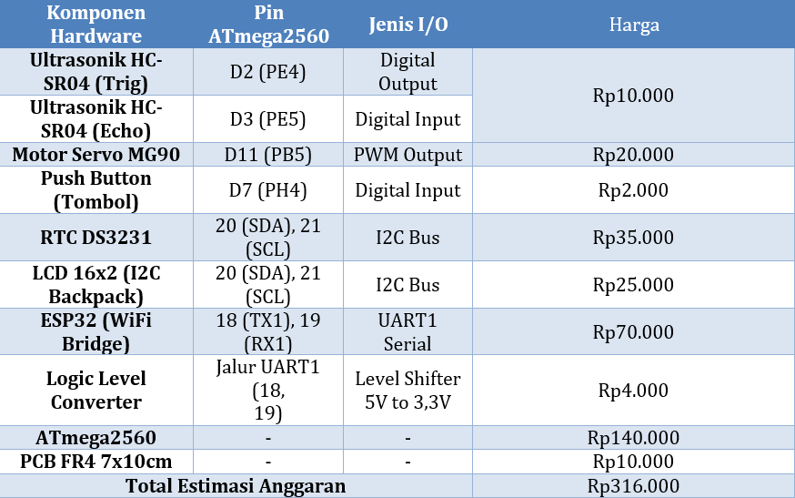
Pin Mapping dan RAB

Slide 9
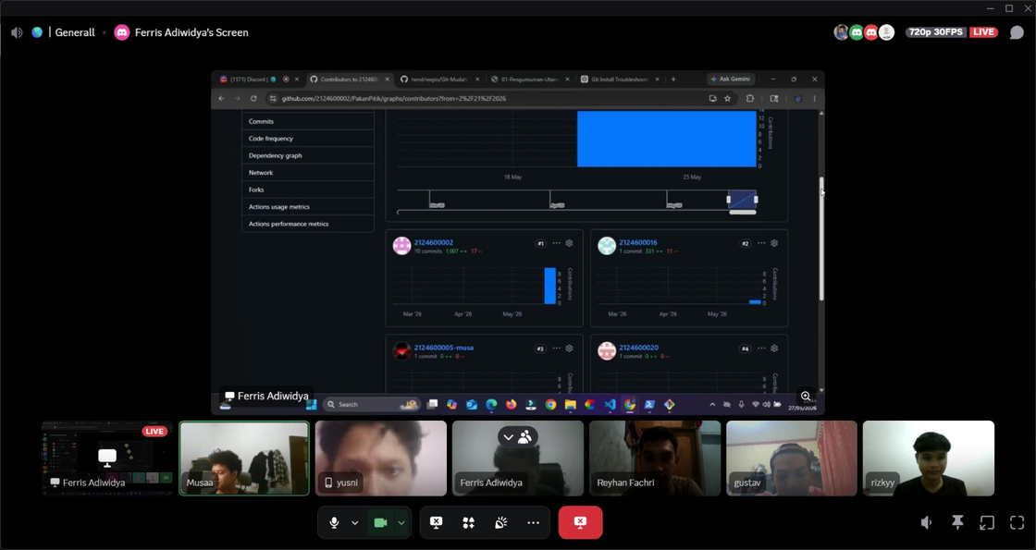
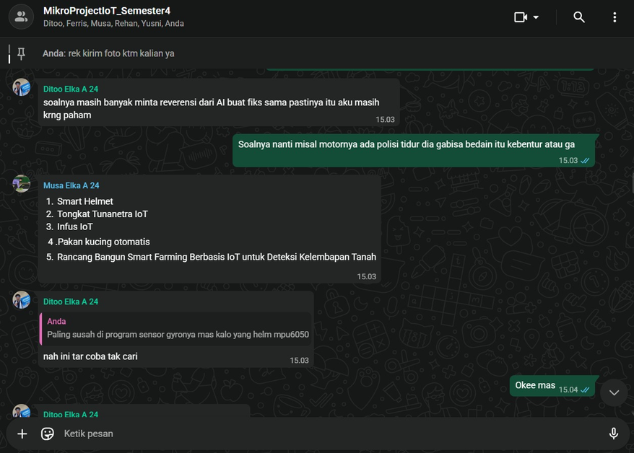
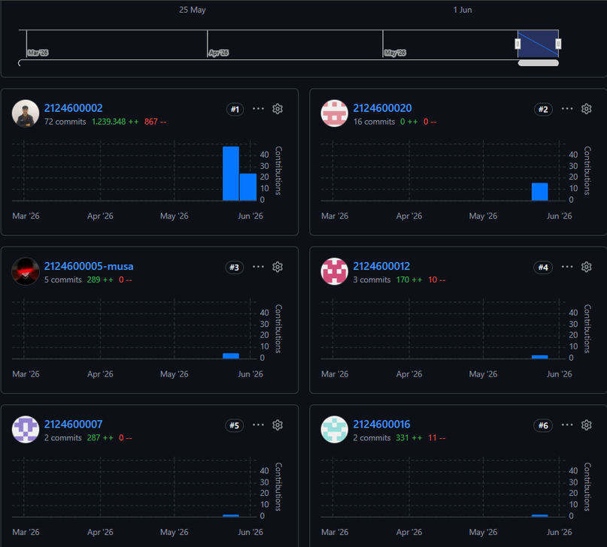
Dokumentasi Pengerjaan

